Slide 1
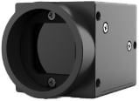
视觉小百科
螺丝尺寸测量视觉方案（2D）
推动机器视觉无所不在的存在

Slide 2
Contents
目录
01
项目描述
02
项目验证
03
配置清单
04
逻辑流程
05
评估结果&注意事项
06
售后服务

Slide 3

1、项目描述
●产品名称：螺丝
●测量内容：牙距
●产品材质：金属
●产品颜色：黑色
●最大工作距离(mm)：不限制
●最小工作距离(mm)：不限制
●检测区域(mm*mm)：400.0 * 300.0
●来料方式：托盘
●测量精度要求(mm)：0.1
●检测节拍(pcs/min)：10
●检测时产品运动速度(m/s)：0
●工作距离(mm)：507
方案布局图

Slide 4

2、项目验证
参数名称 | 参数值
面阵相机型号 | MV-CU200-20GC
面阵相机类型 | 面阵相机
相机接口类型 | GigE
相机像素 | 5120 * 3840
镜头型号 | MFA118-S16V2
镜头品牌 | 视清/coolens
镜头焦距 | 16mm
镜头接口 | C
A(工作距离) = 507mm, B(视野宽度) = 165mm, C(视野长度) = 220mm
视野图

Slide 5
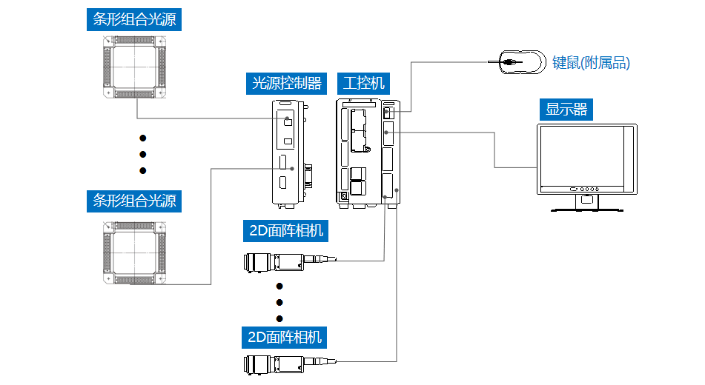
3、配置清单
系
统
构
成

Slide 6

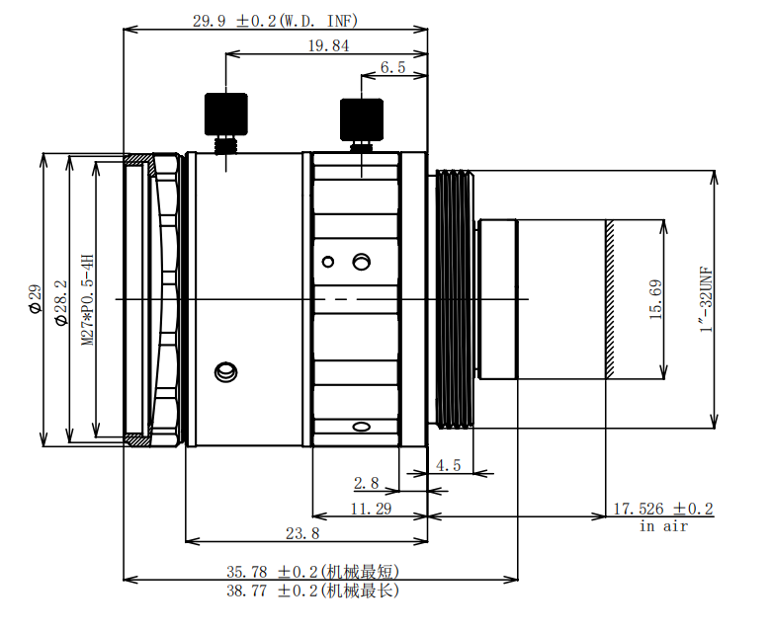
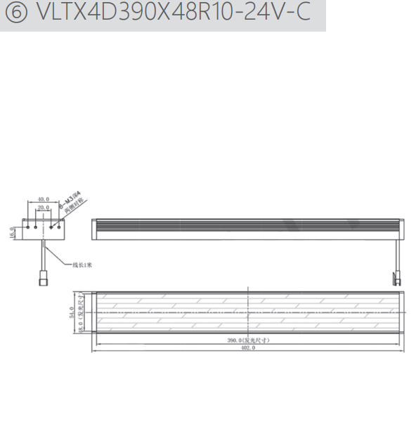
3、配置清单
相机尺寸图
镜头尺寸图
光源尺寸图

Slide 7
3、配置清单
序号 | 名称 | 型号 | 单位 | 数量 | 厂家
1 | 面阵相机 | MV-CU200-20GC | 台 | 4 | 海康威视/hikvision
2 | 镜头 | MFA118-S16V2 | 个 | 4 | 视清/coolens
3 | 光源 | VLTX4D490X44R8X-DF-24V | 个 | 4 | 纬朗/VLight
4 | 工控机 | - | 台 | 1 | -
5 | 显示器 | - | 台 | 1 | -
6 | 软件 | Vision Master | 套 | 1 | 海康威视/hikvision

Slide 8
4、逻辑流程
逻辑流程
├── 图像采集
│ ├── 相机参数设置
│ │ - 设置相机分辨率为足够精度（建议400万像素以上），确保400*300mm检测区域覆盖
│ │ - 调整曝光时间避免金属反光过曝，设置增益增强黑色螺丝与背景对比度
│ │ - 启用全局触发模式同步采集
│ ├── 光源控制
│ │ - 配置高亮度环形光源（建议850nm波长）
│ │ - 设置光源亮度为70%-80%避免过饱和
│ │ - 采用漫射光源消除金属表面反光干扰
├── 预处理
│ ├── 图像滤波
│ │ - 选用中值滤波（核尺寸5×5）消除随机噪声
│ │ - 后续接高斯滤波（核尺寸3×3）平滑图像
│ ├── 图像二值化
│ │ - 设置阈值范围为180-255（针对黑色金属高对比场景）
│ │ - 启用自适应阈值补偿环境光波动
│ ├── 形态学处理
│ │ - 执行开运算（3×3结构元素）去除小噪点

Slide 9
4、逻辑流程
│ │ - 接闭运算（5×5结构元素）连接断裂螺纹边缘
├── 牙距测量
│ ├── 边缘查找
│ │ - 配置双卡尺区域覆盖螺纹起始和终止位置
│ │ - 设置边缘类型为"最强"，极性为"从黑到白"
│ │ - 滤波尺寸设为3，边缘阈值设为150
│ │ - 启用结果排序功能按X坐标升序排列
│ ├── 点集收集
│ │ - 订阅边缘查找模块输出的边缘点坐标
│ │ - 开启循环使能处理多螺纹边缘点序列
│ ├── 点点测量
│ │ - 输入方式选择"按坐标"，订阅点集模块的相邻点对
│ │ - 设置输出角度范围为-90°-90°
│ │ - 启用亚像素级精度计算
│ ├── 平均值计算
│ │ - 对连续N个牙距测量值进行滑动平均（N=5）
│ │ - 设置动态阈值范围±0.05mm进行稳定性判断
├── 结果处理
│ ├── 条件检测
│ │ - 设置合格阈值范围：标称值±0.1mm
│ │ - 输出OK/NG状态至后续模块
│ ├── 格式化
│ │ - 整合测量值、角度、状态等参数为字符串
│ │ - 设置分隔符为";"，数组间分隔符为"\n"
├── 通信处理
│ ├── 发送数据
│ │ - 配置TCP/IP协议发送测量结果至MES系统
│ │ - 设置数据包格式为ASCII文本
│ │ - 启用心跳检测机制（间隔5秒）
├── 统计处理
│ ├── 数据集合
│ │ - 收集最近100次测量数据
│ │ - 计算CPK值监控过程能力
│ ├── 耗时统计
│ - 监控从图像采集到结果输出的全流程耗时
│ - 设置报警阈值为500ms（满足10pcs/min节拍要求）

Slide 10
5、评估结果&注意事项
05 评估结果 & 注意事项
现场环境
相机安装
物料一致性
风险点：金属螺丝反光与黑色背景对比度不足可能导致测量误差
解决方案：采用漫射光源+多角度补光组合，动态调整曝光参数
风险点：相机安装角度偏差可能造成螺纹边缘投影失真
解决方案：使用激光校准仪辅助安装，确保光轴垂直工件表面
风险点：螺丝批次间表面氧化层差异可能影响边缘检测稳定性
解决方案：建立多阈值自适应算法库，支持快速切换检测参数模板

Slide 11
6、售后服务
该设备上线后使用初期，我们会派专人进行全程跟踪；
01
02
处理解决可能发生的设备异常；
03
对现场人员进行培训指导；
视觉小百科
设备调试完成后：售后服务一年；
04
05
若客户提出设备升级需求，我们会及时为您提供升级新方案。

Slide 12


感谢关注
视觉小百科
视频号
抖音
更多信息请访问：www.ytzrtx.com

